Slide 1
Exercícios
Felipe Buchbinder

Slide 2
BOLSA de valores
A bolsa de valores tem 80% de probabilidade de estar em tendência de alta e 20% de probabilidade de estar em tendência de baixa.
Se, em um dia qualquer, a bolsa está em tendência de alta, então ela tem 60% de probabilidade de subir e 40% de probabilidade de cair nesse dia. Se, por outro lado, a bolsa está em tendência de baixa, então ela tem 20% de probabilidade de subir e 80% de probabilidade de cair nesse dia.
Com base nessas informações, se hoje a bolsa subiu, a probabilidade de ela estar em tendência de alta é de ________.

Slide 3
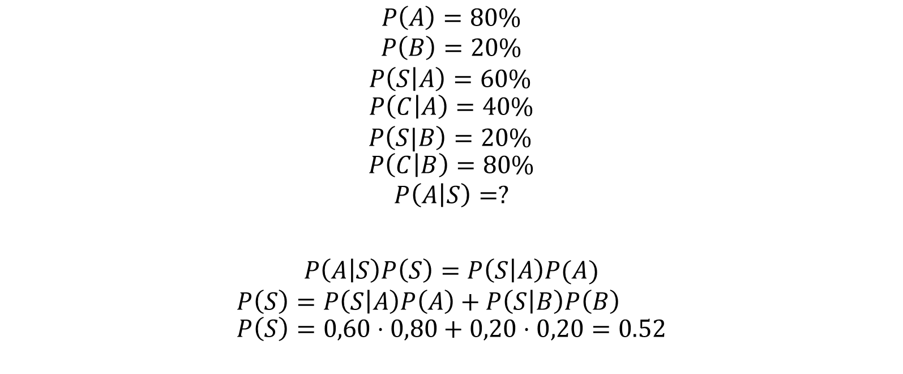
Bolsa de valores
$$P\left(A\right)=80\%$$
$$P\left(B\right)=20\%$$
$$P\left(S | A\right)=60\% \\ P\left(C | A\right)=40\%$$
$$P\left(S|B\right)=20\% \\ P\left(C | B\right)=80\%$$
$$P\left(A | S\right)=?$$
$$P\left(A | S\right)P\left(S\right)=P\left(S | A\right)P(A)$$
$$P\left(S\right)=P\left(S | A\right)P\left(A\right)+P\left(S | B\right)P\left(B\right) \\ P\left(S\right)=0,60⋅0,80+0,20⋅0,20=0.52$$

Slide 4

Bolsa de valores
$$P\left(A\right)=80\%$$
$$P\left(B\right)=20\%$$
$$P\left(S | A\right)=60\% \\ P\left(C | A\right)=40\%$$
$$P\left(S|B\right)=20\% \\ P\left(C | B\right)=80\%$$
$$P\left(S\right)=52\%$$
$$P\left(A | S\right)=?$$
$$P\left(A | S\right)P\left(S\right)=P\left(S | A\right)P(A)$$
$$P\left(A | S\right)⋅0,52=0,60⋅0,80 \\ P\left(A | S\right)=92.3\%$$

Slide 5
Fidelidade de clientes
Em uma empresa, 20% dos clientes são fiéis. Desses, 30% são exclusivos. Se todos os clientes exclusivos também são fiéis, qual é a probabilidade de um cliente qualquer da empresa ser exclusivo?

Slide 6
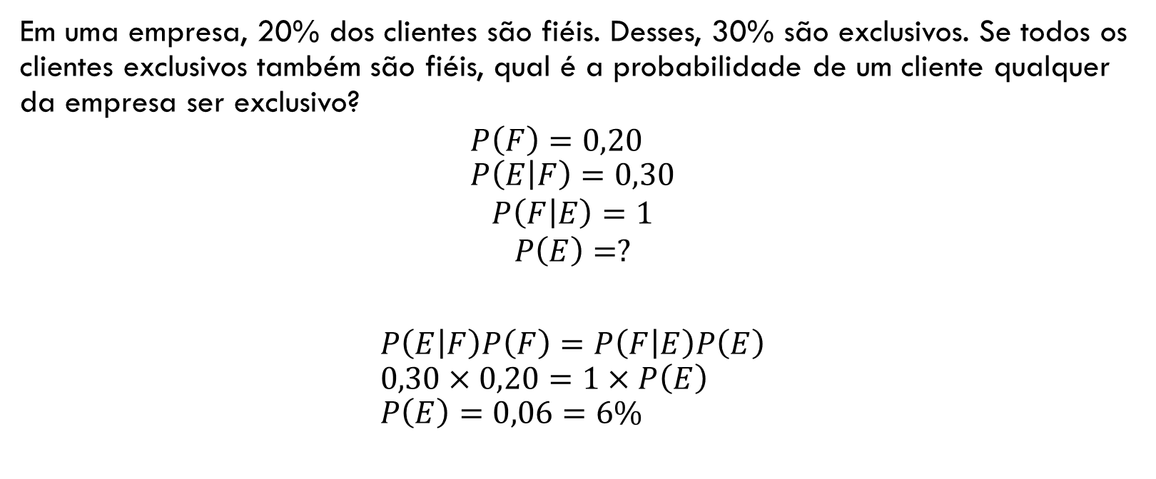
Fidelidade de clientes
Em uma empresa, 20% dos clientes são fiéis. Desses, 30% são exclusivos. Se todos os clientes exclusivos também são fiéis, qual é a probabilidade de um cliente qualquer da empresa ser exclusivo?
$$P\left(F\right)=0,20 \\ P\left(E | F\right)=0,30$$
$$P\left(F | E\right)=1$$
$$P\left(E\right)=?$$
$$P\left(E | F\right)P\left(F\right)=P\left(F | E\right)P\left(E\right) \\ 0,30×0,20=1×P\left(E\right) \\ P\left(E\right)=0,06=6\%$$

Slide 7
Roubo em uma joalheria
Uma joalheria está preocupada com a segurança de seus clientes, por isso, a gerência decidiu fazer alguns estudos. No fim, ela descobriu que:
a) 10% das vezes em que a loja é roubada, há clientes na loja.
b) Há clientes na loja, em média, 20% do tempo, todos os dias.
c) A probabilidade de uma loja ser roubada é de 1 em 200.
Sabendo desses dados, a gerência concluiu que a probabilidade de um roubo acontecer enquanto há clientes na loja é de _____________.

Slide 8

Roubo em uma joalheria
$$P\left(C | R\right)=0,10 \\ P\left(C\right)=0,20$$
$$P\left(R\right)=\frac{1}{200}$$
$$P\left(R | C\right)=? \\ P\left(R | C\right)P\left(C\right)=P\left(C | R\right)P(R)$$
$$P\left(R | C\right)⋅0,20=0,10⋅\frac{1}{200}$$
$$P\left(R | C\right)=\frac{1}{400}$$

